Slide 1
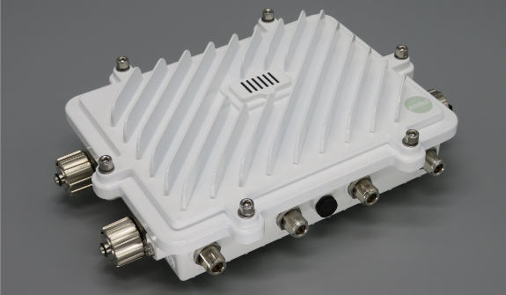
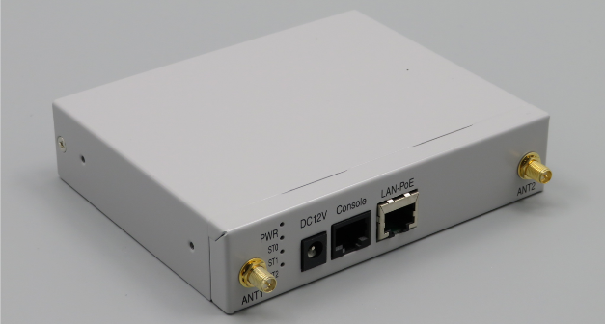
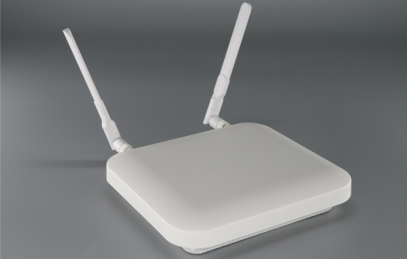
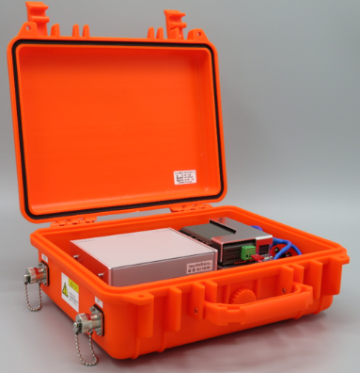
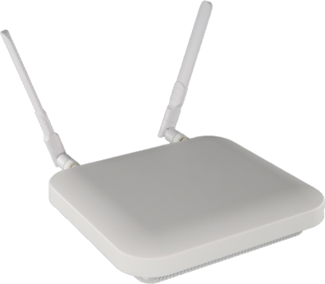
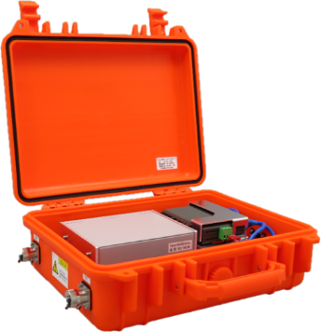
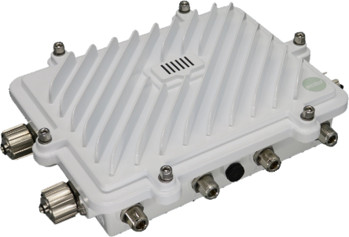
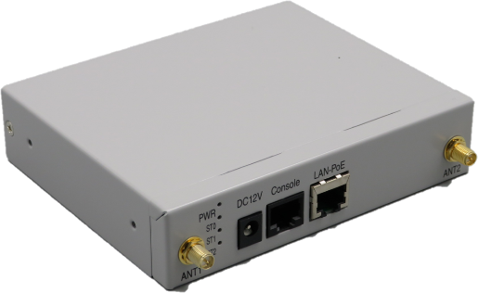
無線機集
画像データに利用について
・下記の図はPPT資料作成、Web作成にご使用いただいて結構です。
・データはすべてPNGです。
・拡大縮小は可能ですが背景なしは多少細部が荒れるので拡大には向きません。
Falcon WAVE AP-R
Falcon WAVE Portable
Falcon WAVE FAST
Falcon WAVE Eco
背景あり
背景なし

